Slide 1
Музыкальный эрудит
Викторина

Slide 2
Инструкция
Игра состоит из трёх категорий, в каждой из которых четыре, возрастающих по сложности, вопроса. Правильный ответ будет либо загораться зелёным цветом, либо увеличиваться в размере (в зависимости от категории). Не правильные ответы будут либо загораться красным цветом, либо покачиваться (в зависимости от категории). Задача – получить удовольствие от игры и набрать наибольшее количество очков.
Приятной игры!

Slide 3
Звуки шумовых инструментов
1
2
3
4
Композиторы
1
2
3
4
Найди лишнее
1
2
3
4

Slide 4
Звуки шумовых инструментов (1)
Угадайте звук шумового инструмента
Колокольчик
Металлофон
Треугольник
Маракас

Slide 5
Звуки шумовых инструментов (2)
Угадайте звук шумового инструмента
Трещотка
Маракас
Бубен
Бубенцы

Slide 6
Звуки шумовых инструментов (3)
Угадайте звук шумового инструмента
Металлофон
Колокольчики
Кастаньеты
Ксилофон

Slide 7
Звуки шумовых инструментов (4)
Угадайте звук шумового инструмента
Ксилофон
Тарелки
Маракас
Трещотка

Slide 8
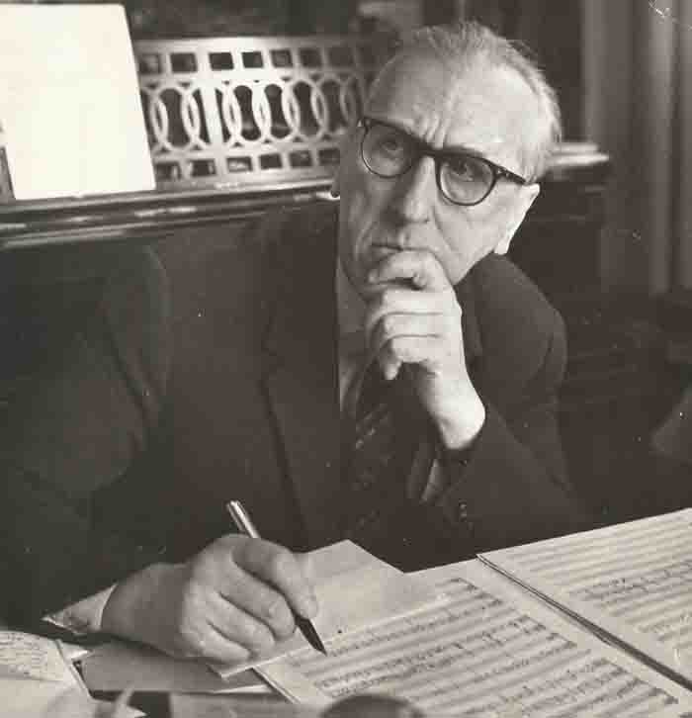
Композиторы (1)
Как зовут композитора?
Сергей Сергеевич Прокофьев
Григорий Васильевич Гладков
Владимир Яковлевич Шаинский
Дмитрий Борисович Кабалевский

Slide 9
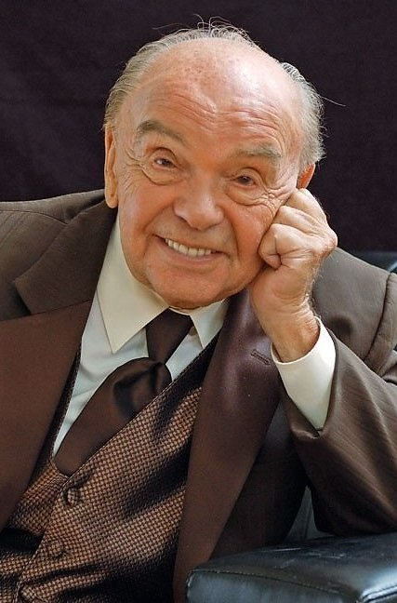
Композиторы (2)
Как зовут композитора?
Сергей Сергеевич Прокофьев
Григорий Васильевич Гладков
Владимир Яковлевич Шаинский
Дмитрий Борисович Кабалевский

Slide 10
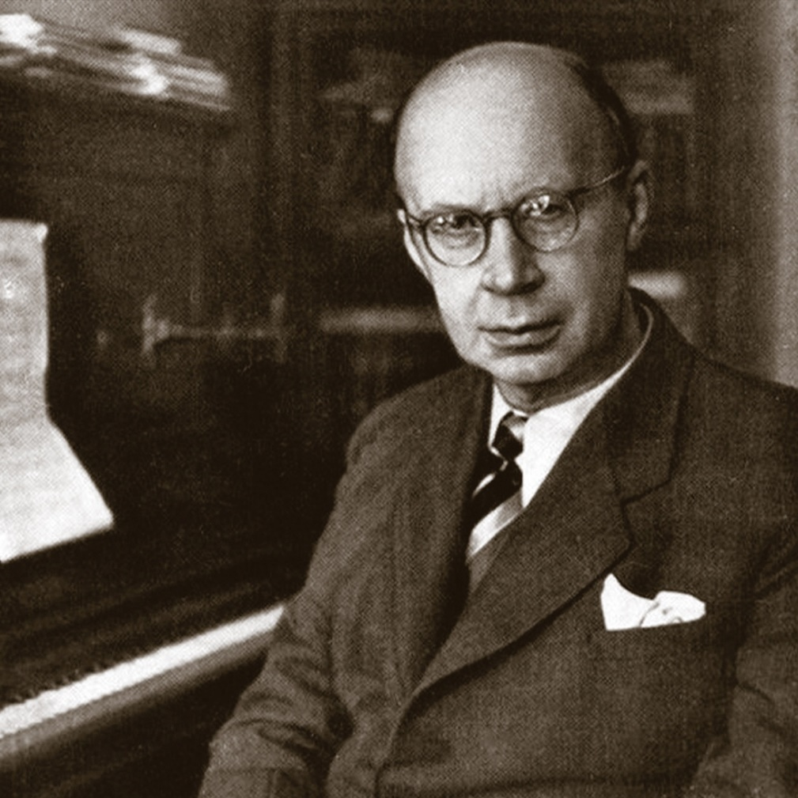
Композиторы (3)
Как зовут композитора?
Сергей Сергеевич Прокофьев
Григорий Васильевич Гладков
Владимир Яковлевич Шаинский
Дмитрий Борисович Кабалевский

Slide 11
Композиторы (4)
Как зовут композитора?
Сергей Сергеевич Прокофьев
Григорий Васильевич Гладков
Владимир Яковлевич Шаинский
Дмитрий Борисович Кабалевский

Slide 12
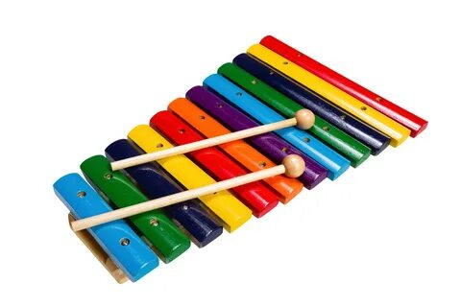
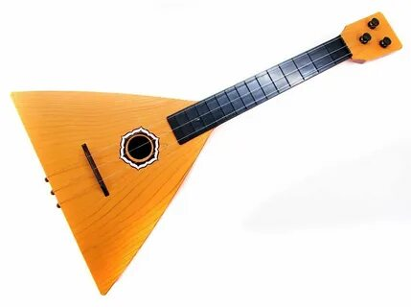
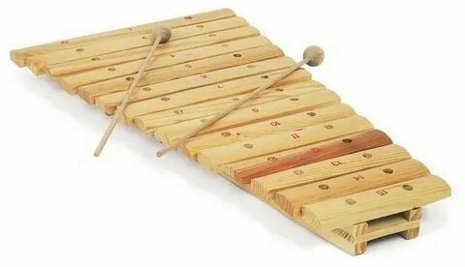
Найди лишнее (1)
Найди лишний предмет в ряду и скажи, почему он лишний

Slide 13
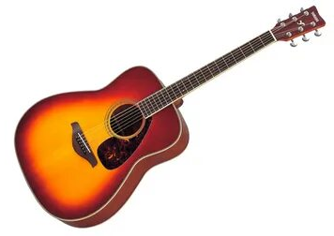
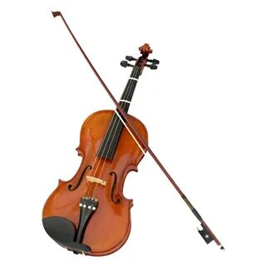
Найди лишнее (2)
Найди лишний предмет в ряду и скажи, почему он лишний

Slide 14
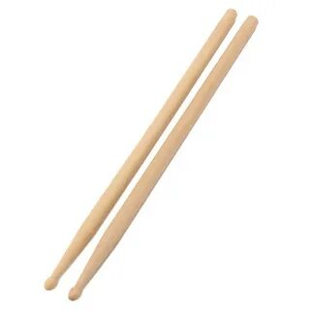
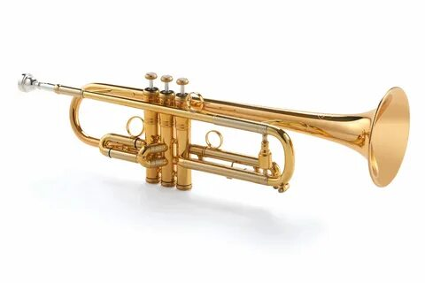
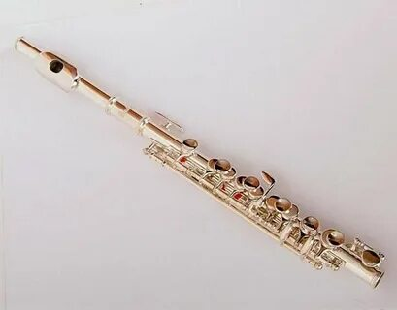
Найди лишнее (3)
Найди лишний предмет в ряду и скажи, почему он лишний

Slide 15
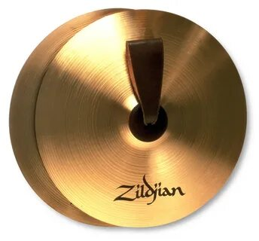
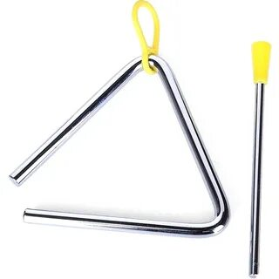
Найди лишнее (4)
Найди лишний предмет в ряду и скажи, почему он лишний

